Slide 1

Кейс от компании «Вебпрактик»
а п е л ь с и н к и
Веб приложение для сервиса публикации статей

Slide 2

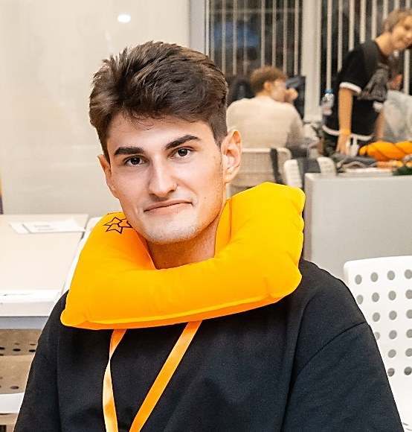
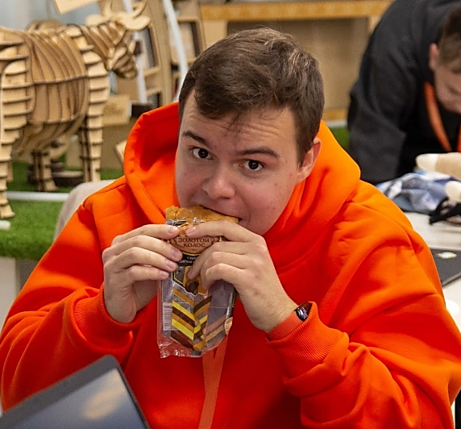




Состав «Апельсинок»
STack:
Евтушенко_Егор.js
Team leader, front-end
Колесников_Александр.py
Full-stack

Slide 3
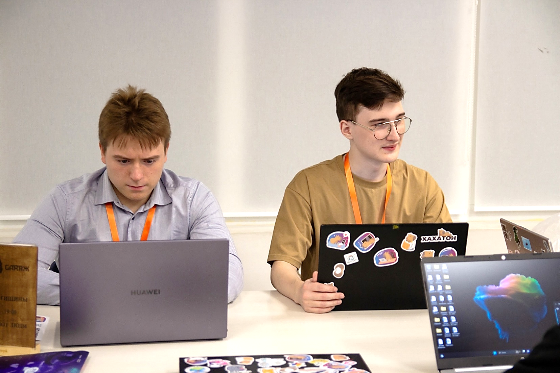
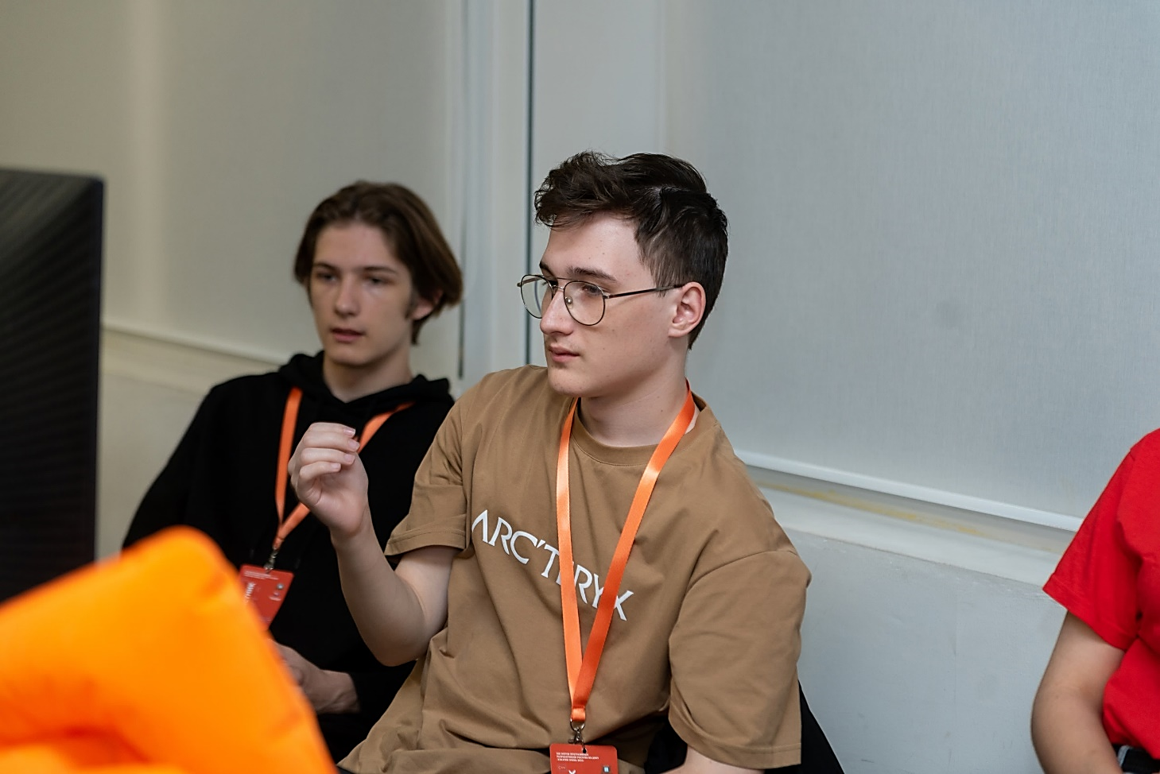
Состав «Апельсинок»
STack:
Гайнутдинов_Артём.css
Front-end
Ковалец_Илья.html
Front-end

Slide 4

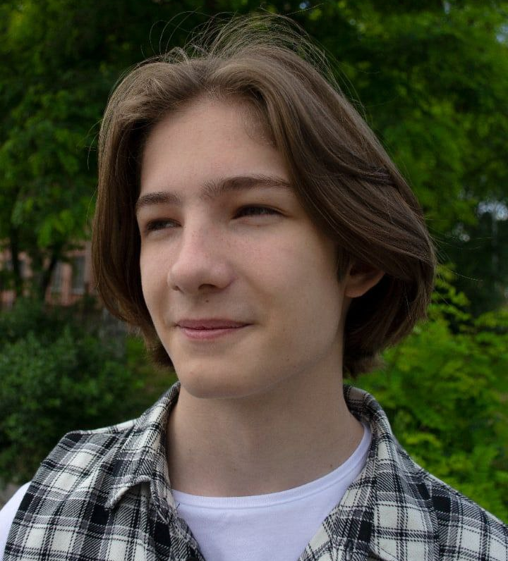
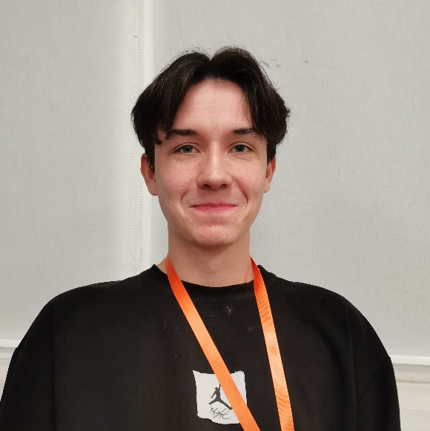
Состав «Апельсинок»
STack:
Романченко_Алексей.html
Front-end
Демин_Данил.js
Back-end

Slide 5
Реали
зация

Slide 6
01
Главная страница

Slide 7


Slide 8
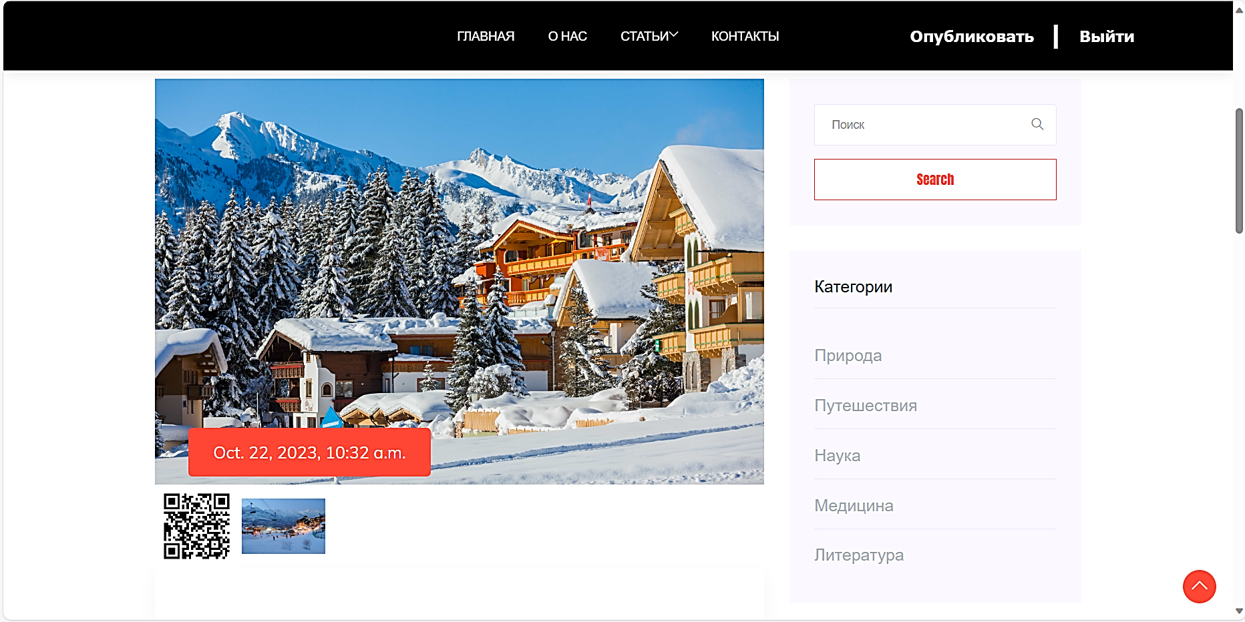
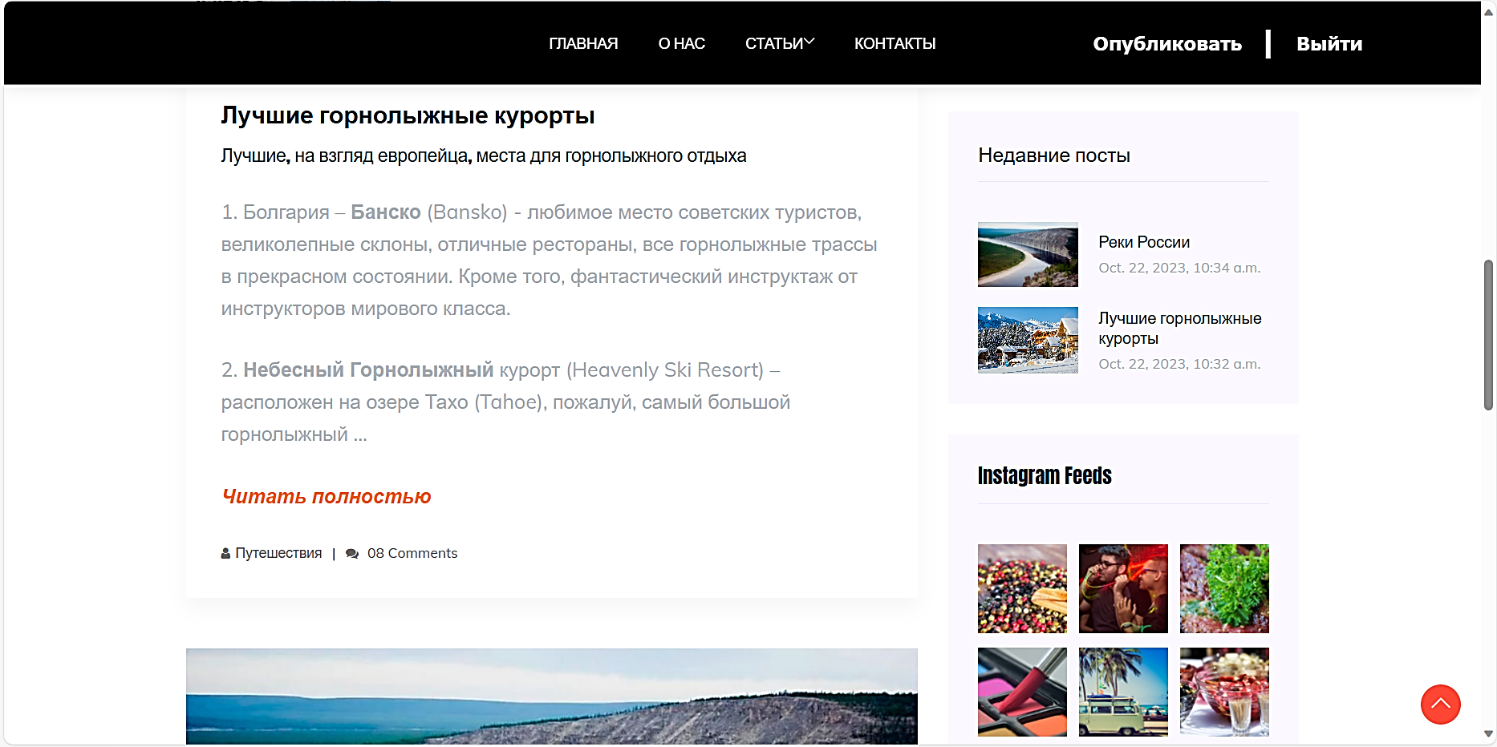

Slide 9
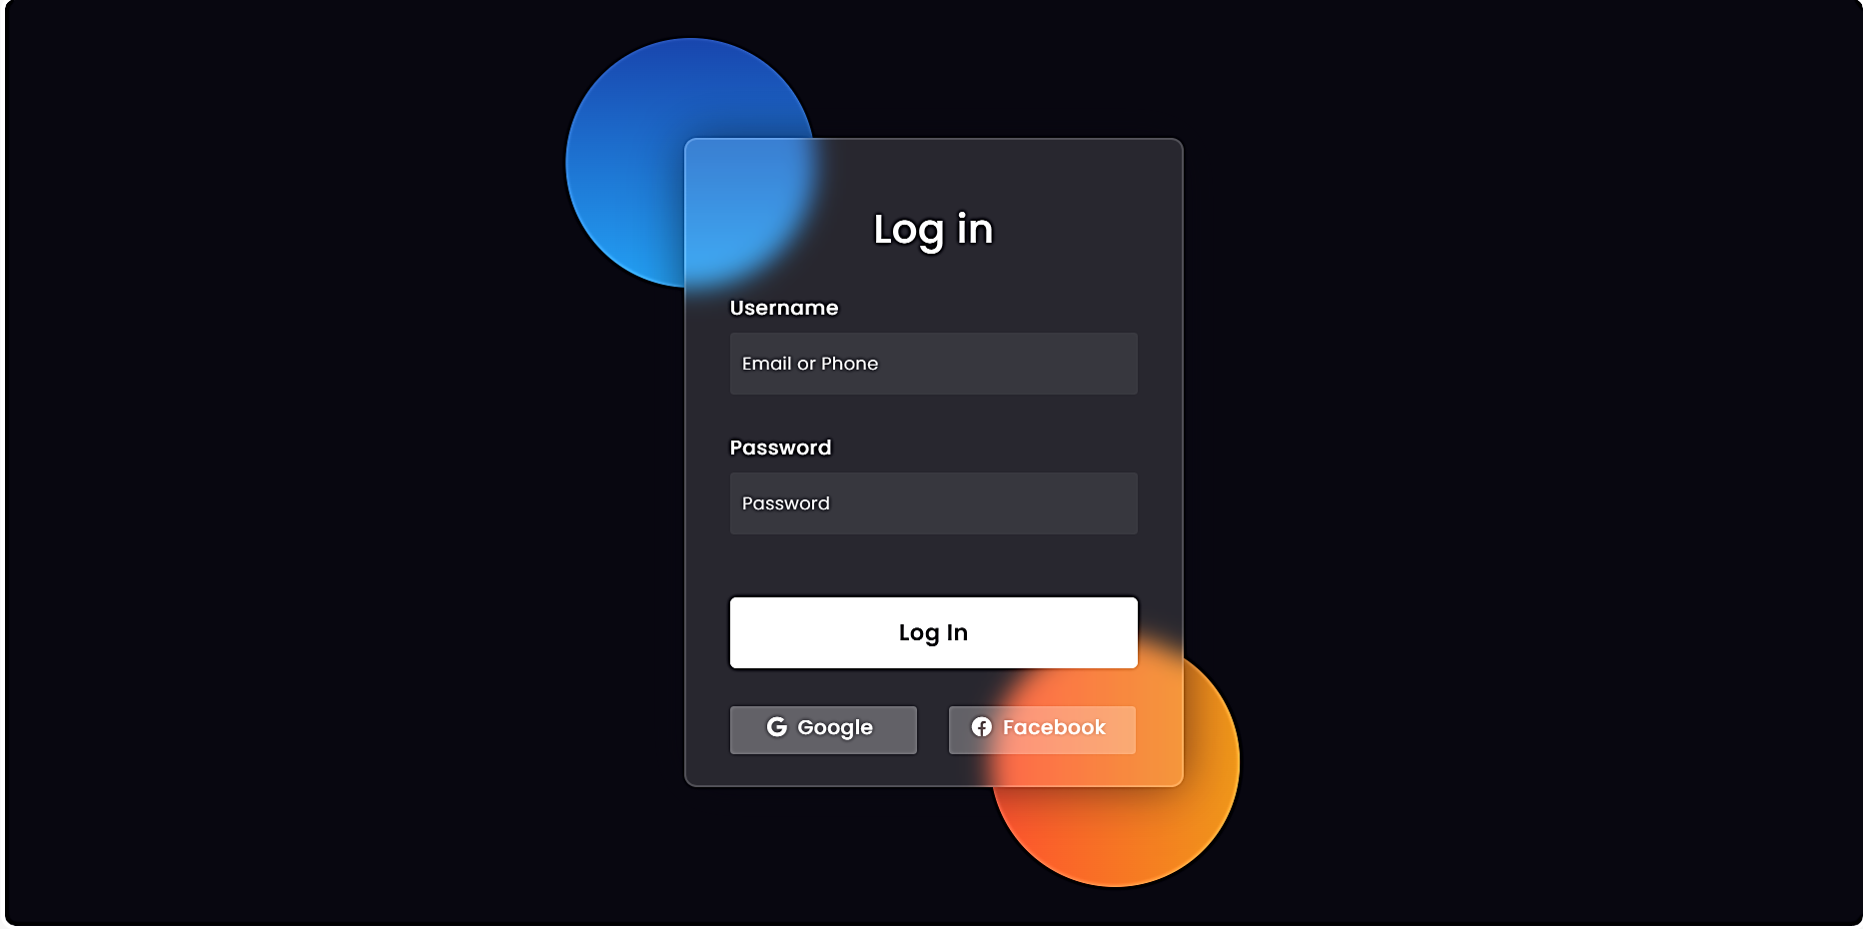
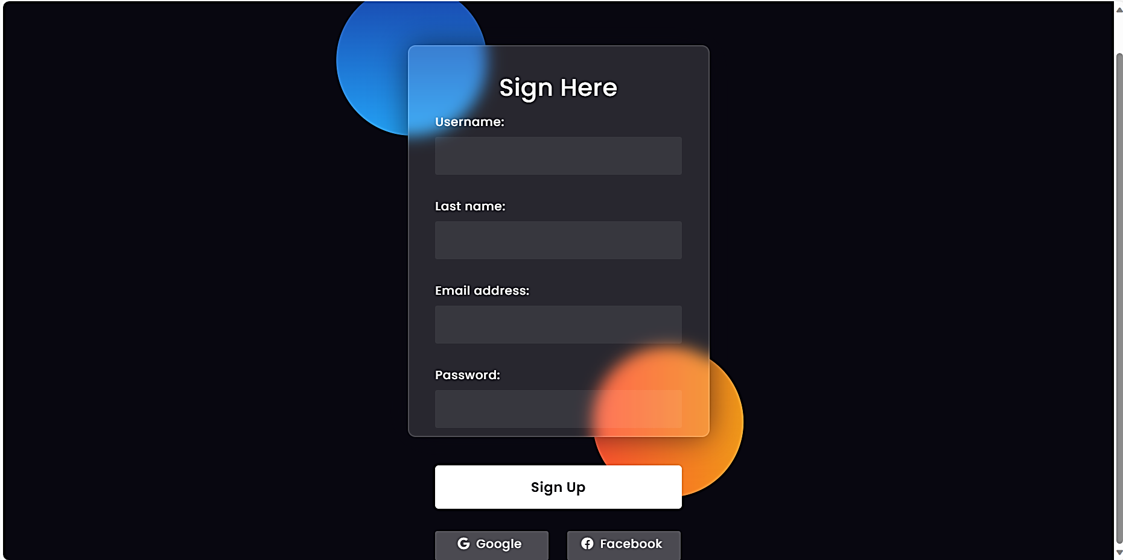

Slide 10
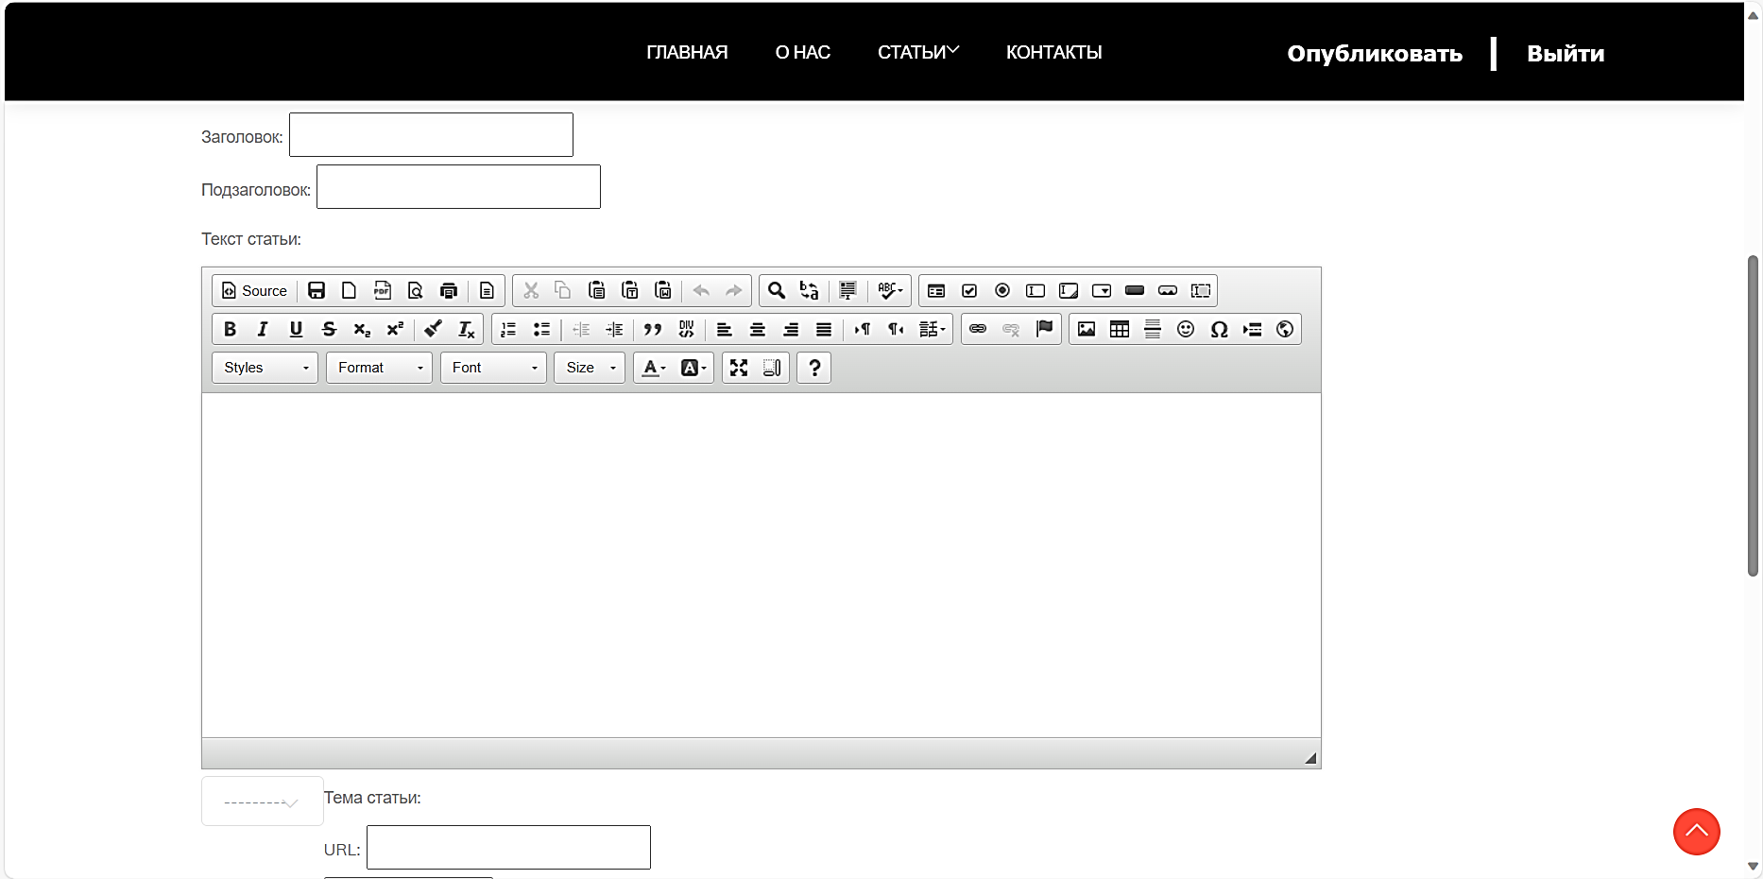
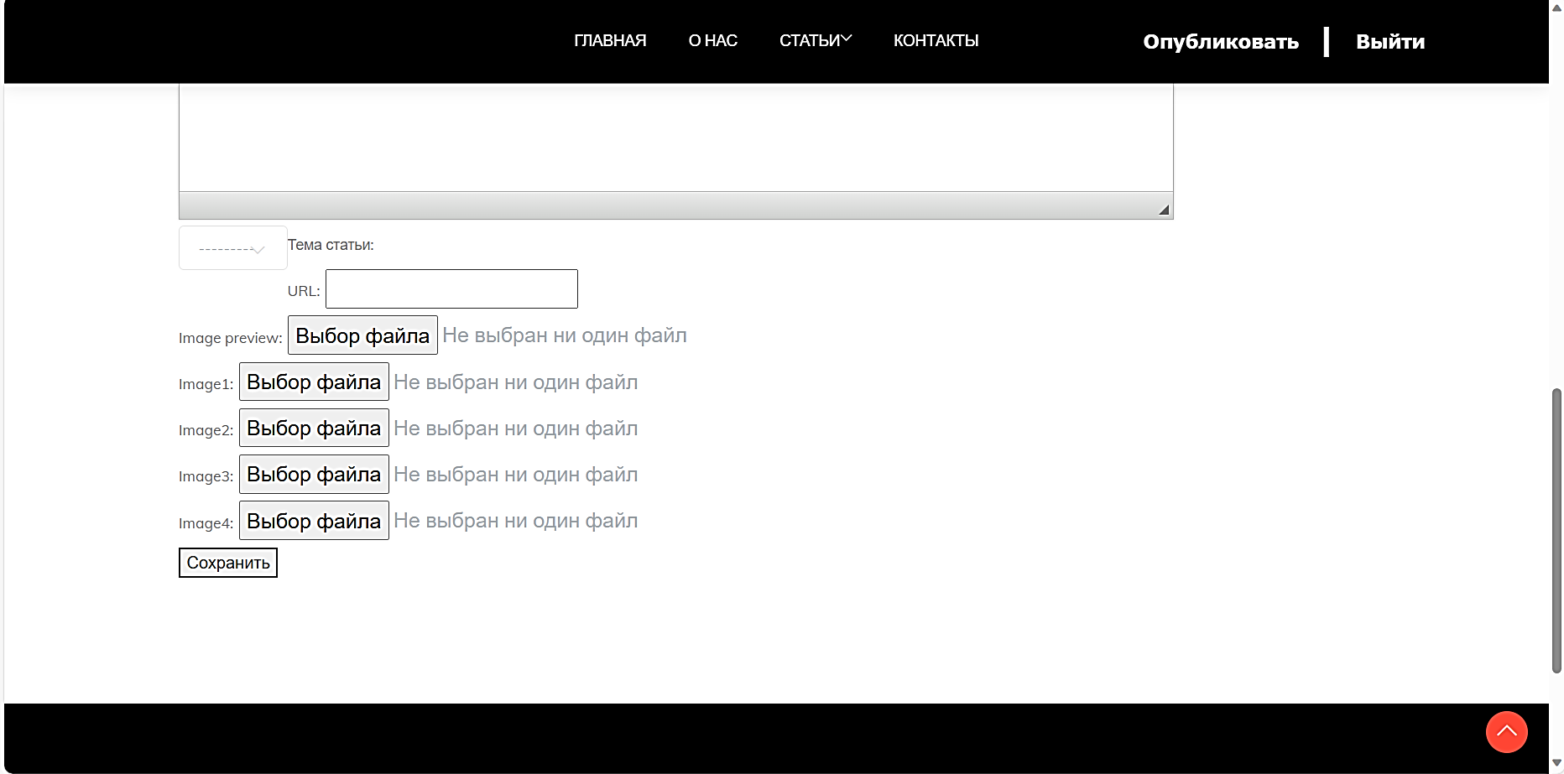

Slide 11
02
Страница опубликованной статьи

Slide 12
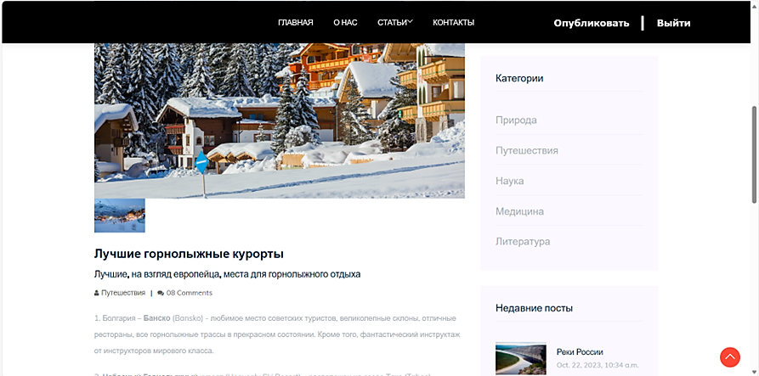

Slide 13
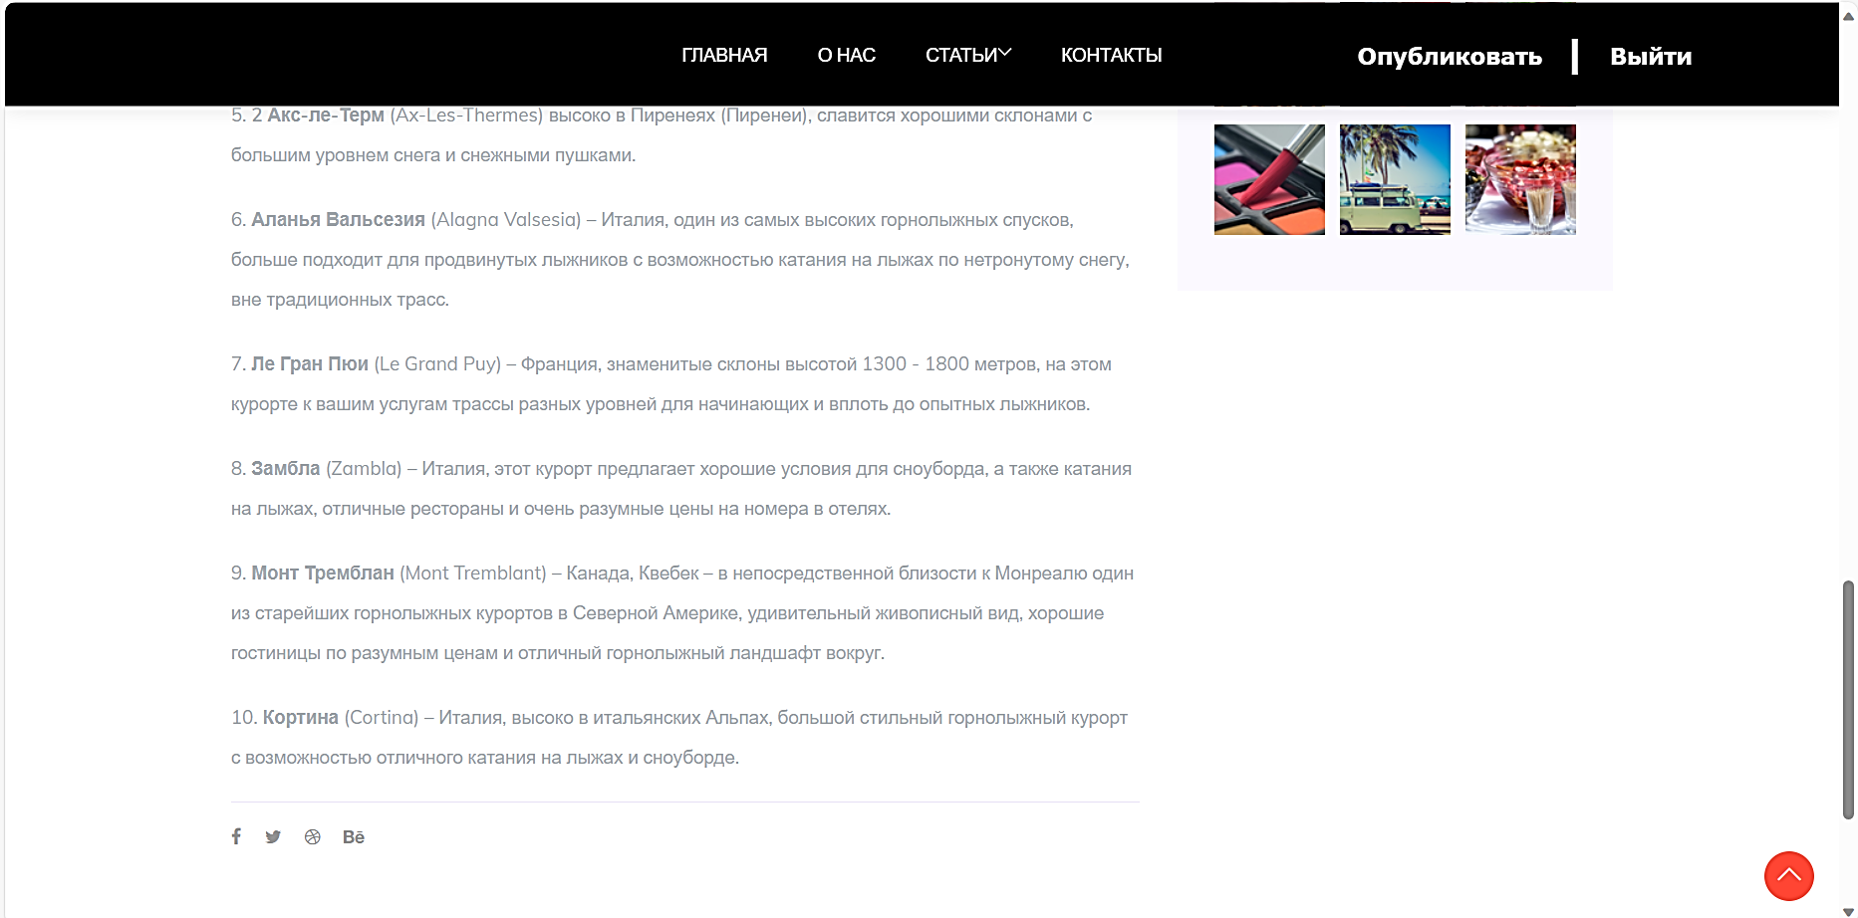

Slide 14
147 600
секунд было потрачено на реализацию

Slide 15

GitHub
Сайт

